Slide 1
일본사회와 관광
일본 국가의 특징/지리
21602826 이연교

Slide 2
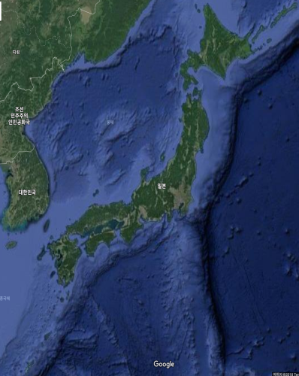
개요

Slide 3
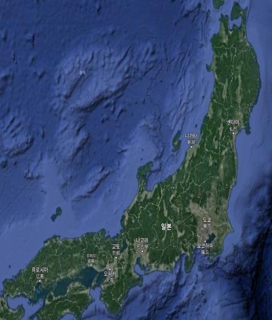
혼슈

Slide 4
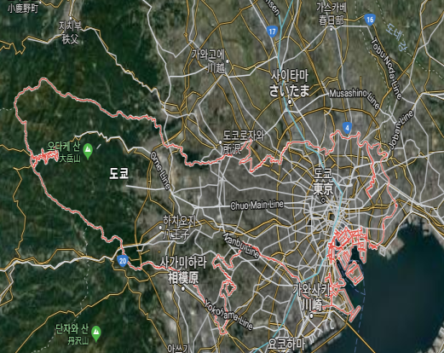
도쿄

Slide 5
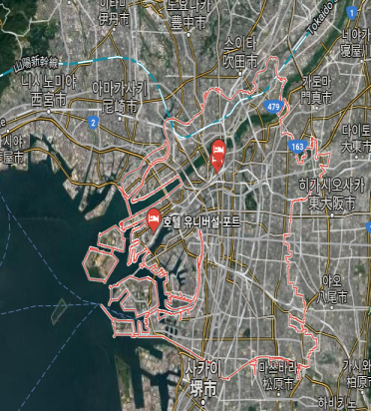
오사카

Slide 6
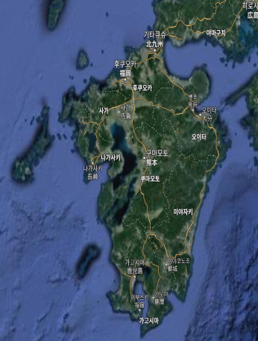
큐슈

Slide 7
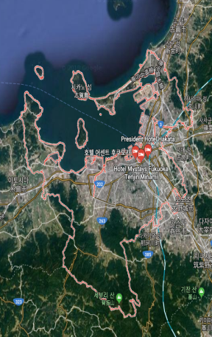
후쿠오카

Slide 8
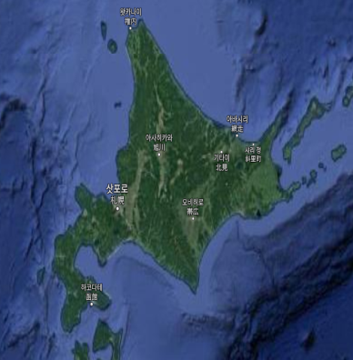
홋카이도

Slide 9
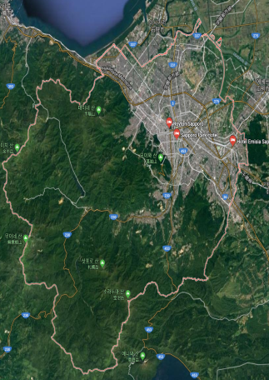
삿포로

Slide 10
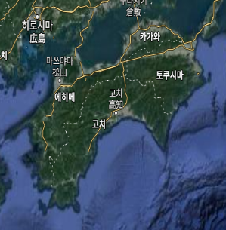
시코쿠

Slide 11
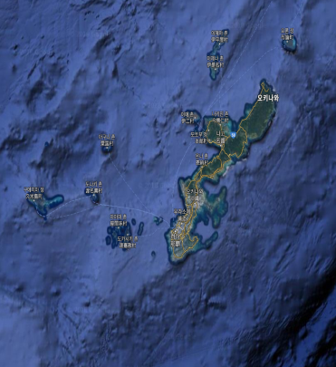
오키나와

Slide 12
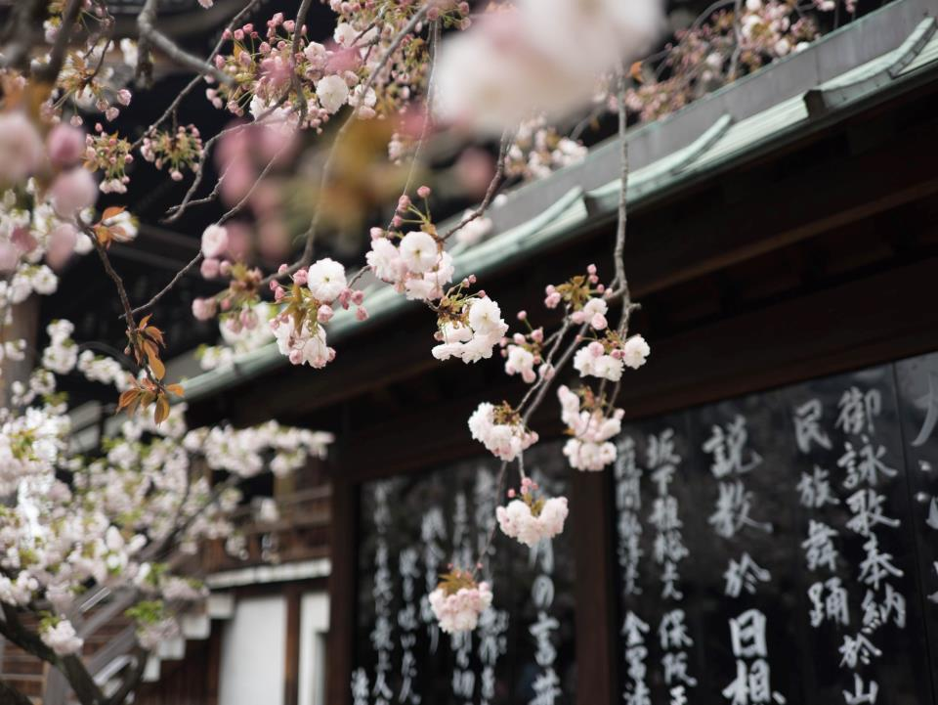
일본 국가의 특징
일본의 언어
21602716 정혜창

Slide 13
목차
히라가나
가타카나
간 지

Slide 14

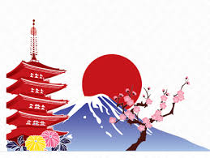
일본이라는 국가의 큰 특징 중 하나는 언어라고 생각한다. 일본어 주로 일본에서 사용되는 언어이다. 줄인 말로 일어(日語)라고도 한다. 문자는 가나와 한자를 사용한다. 일본의 사실상 법적 공용어이다.
일본의 언어

Slide 15
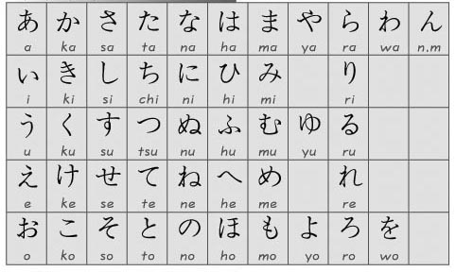
히라가나
히라가나는 일본어에서 사용하는 두 가지 가나중 하나이다. 다음과 같은 용도로 쓰인다. 동사의 활용 어미, 조사, 조동사 일본 고유어로서 해당 한자가 없는 단어, 또는 해당하는 한자가 잘 쓰이지 않는 어려운 글자일 경우에 히라가나를 사용한다.

Slide 16
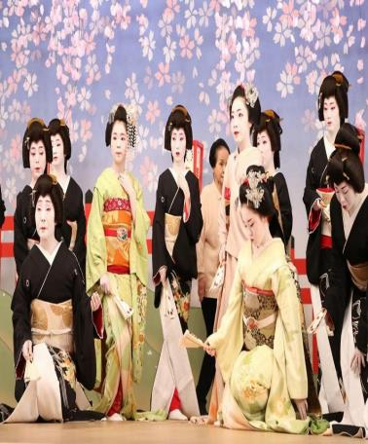
히라가나의 역사
히라가나는 여성이 많이 썼다고 한다. 그래서 온나데(일본어: 女手; 일본어: おんなで)라고 불린 적도 있다. 이런 이유로 히라가나는 여자들만 쓰는 글이라 하여, 오랫동안 일본의 공용 문서에선 가타카나와 한자(칸지)만이 사용되었다.

Slide 17
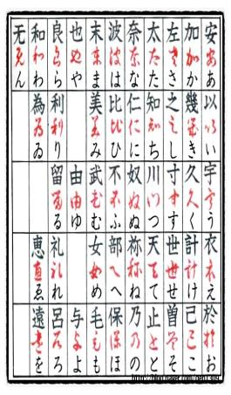
만요가나
히라가나는 만요가나에서 왔다고 한다. 만요가나는 가나의 일종으로, 주로 고대 일본어를 표기하기 위해서 한자의 음을 빌려 쓴 문자이다.

Slide 18
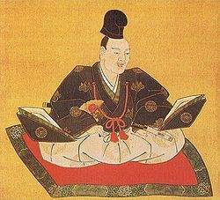
히라가나의 완성시기
메이지 시대 이전에는 히라가나의 모양이 확실히 정해지지 않고, 여러 형태의 문자가 사용되었다. 메이지 시대의 학제 시행 후에야 모양이 표준화되어 쓰이기 시작했다. 구식 자형은 헨타이가나(変体仮名)라고 부른다.
히라가나는 헤이안 시대에 거의 완성되었다고 생각된다.

Slide 19
가타카나

Slide 20
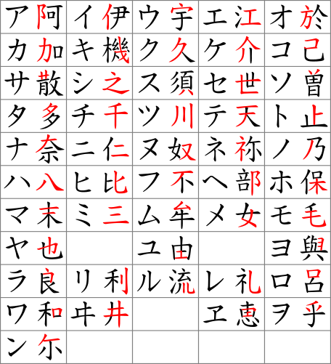
히라가나와 함께 가나라고 부른다. 주로 다음과 같은 경우 쓰인다. 외래어, 외국인의 인명, 외국 지명 등의 고유 명사 의성어 게임과 애니메이션, 만화의 경우 인간과 동떨어진 기계의 말투

Slide 21
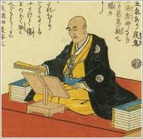
헤이안 시대 승려들이 불경을 훈독하기 위하여 한자 옆에 한자의 일부분에서 딴 기호를 붙여 일종의 발음기호로 활용했는데 이것이 가타카나라는 문자로 발전하였다.

Slide 22
각지고 딱딱한 느낌 때문에 남성적이고 강한 느낌을 주는 문자란 인식이 강했다. 메이지 유신 이후부터 2차대전 패전 전까지는 공문서 등에서 한자와 함께 쓰는 주된 문자로 취급되었으나 2차대전 이후 현재와 같은 형태로 가나 표기법을 바꾸면서 보조 문자로 위상이 뒤집어졌다.

Slide 23
https://www.youtube.com/watch?v=KOxQy6GN8f4
표준어 vs 사투리
https://www.youtube.com/watch?v=KOxQy6GN8f4/watch?v=KOxQy6GN8f4

Slide 24
일본식 한자 - 간지
현대의 일본에서는 전통적인 한자의 자체(정체자) 및 번체자가 아닌, 신자체를 사용한다. 1946년 이전에는 구자체(정자체)의 한자가 사용되기도 하였다.
일본에서만 사용되는 고쿠지(国字) 또는 와지(和字) 등의 한자가 존재한다.
한자는 일본어의 일상적인 표기에 사용되며, 일본어의 독자적인 음 뿐만 아니라 훈으로 읽힌다.

Slide 25
감사합니다

Slide 26
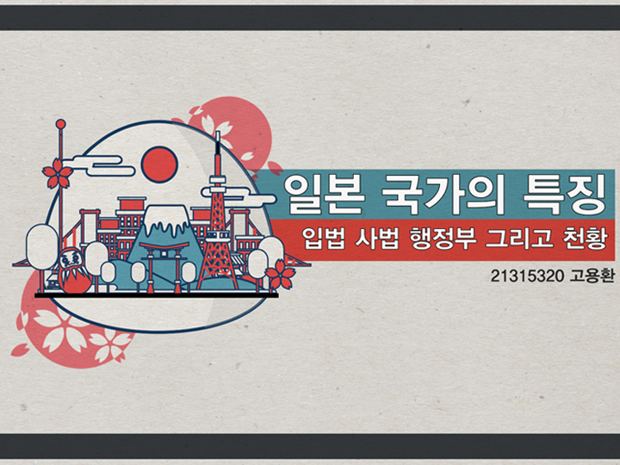

Slide 27
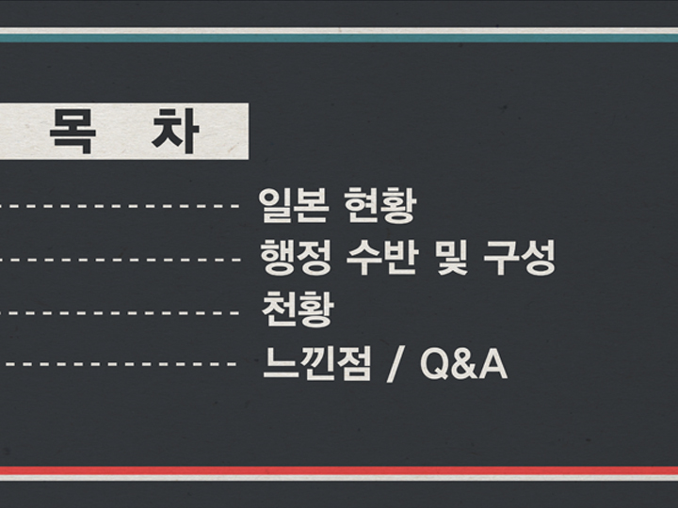

Slide 28
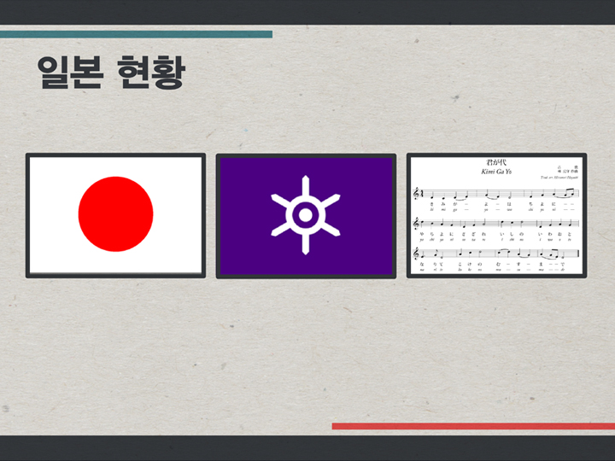

Slide 29
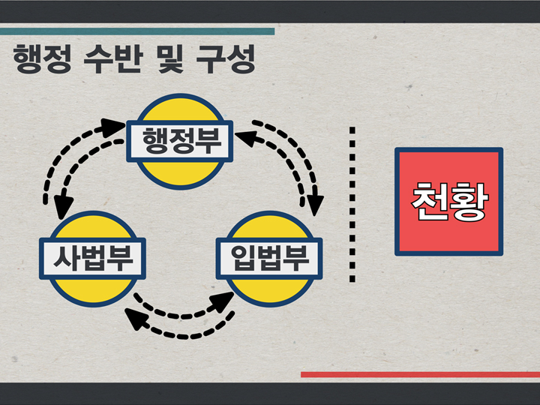

Slide 30
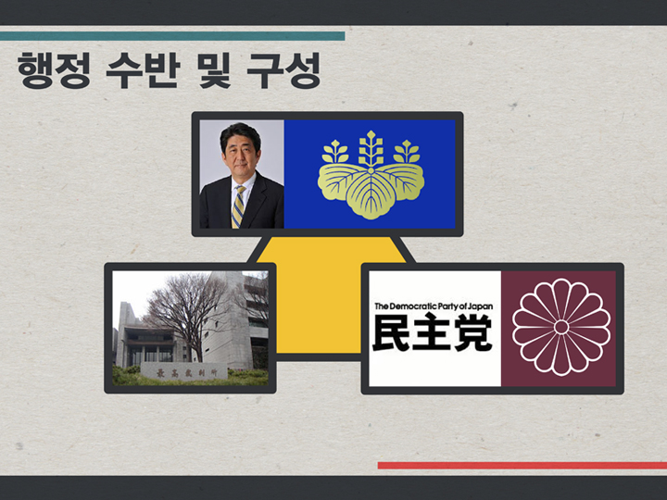

Slide 31
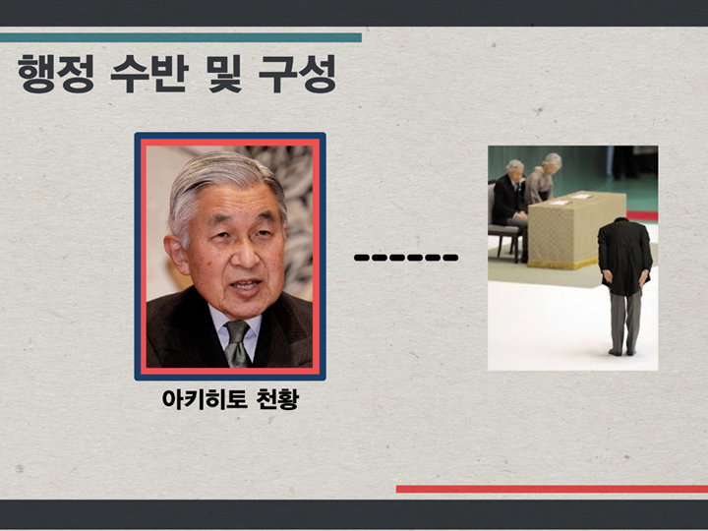

Slide 32
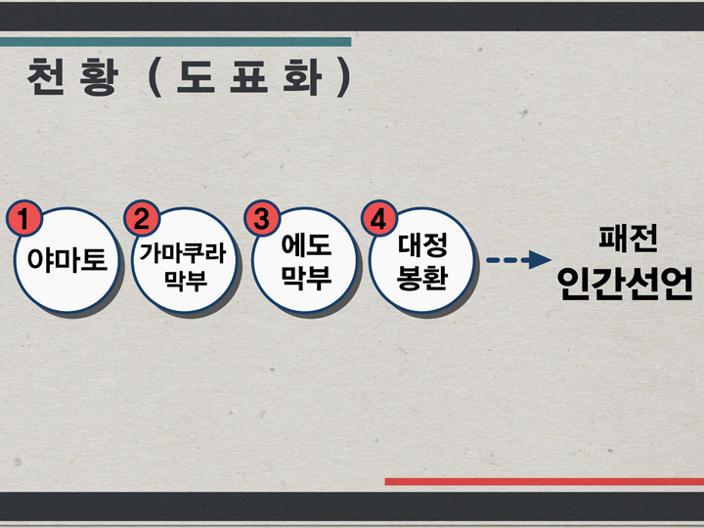

Slide 33
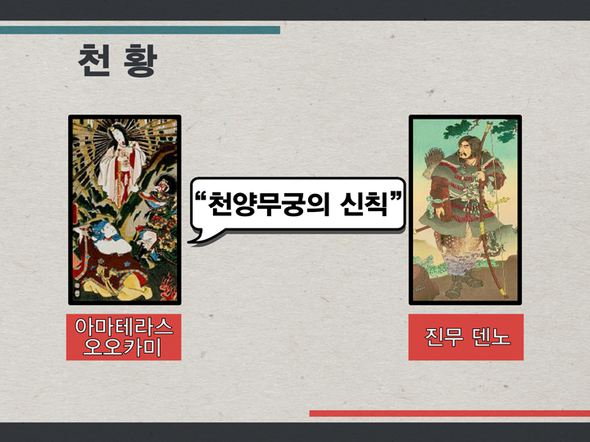

Slide 34
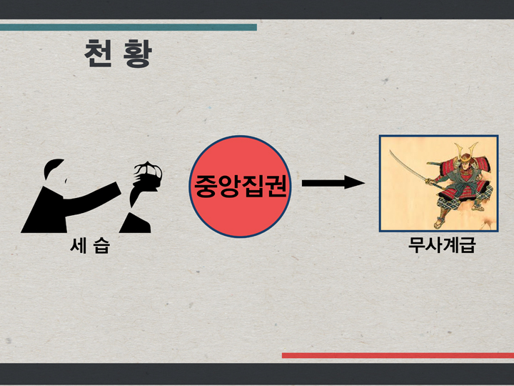

Slide 35
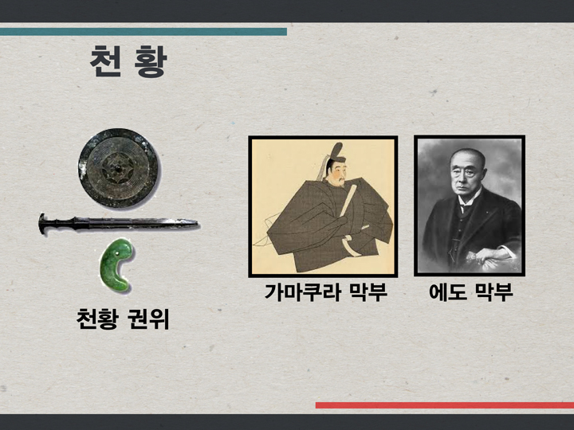

Slide 36
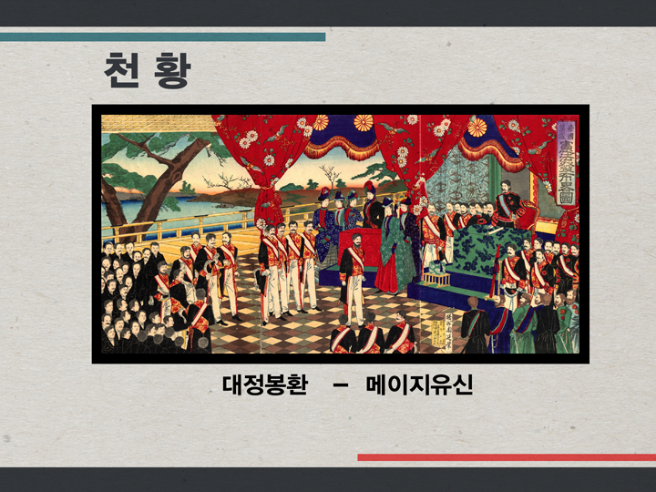

Slide 37
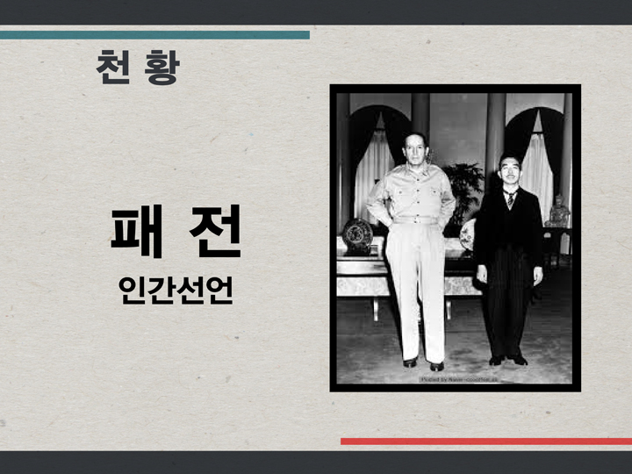

Slide 38


Slide 39

MADE BY KEANG-A STUDIO
일본 국가의 특징
일본 식문화
일본어일본학과 16학번 이예원

Slide 40
목차
01. 일본 식문화
02. 일본 요리 특징
03. 일본 식 문화의 변화

Slide 41
01
일본 식문화

Slide 42
일본 식문화
칠기
전통식사 축제나 행사에 이용
쌀
대두, 생선, 해초, 야채 등을 많이 섭취하는 습관
일본형 식생활
지방의 섭취를 억제하는 요리
삶기, 굽기, 찌기 등
생선
칼슘
재철 식재 풍부
쌀과 대두
단백질

Slide 43
02
일본 요리의 특징

Slide 44
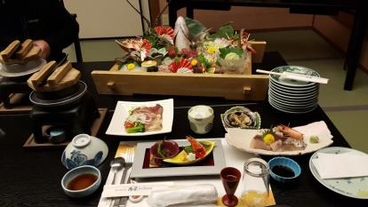
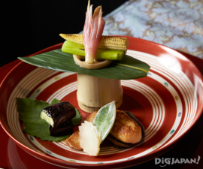
일본 요리의 특징
美
「눈으로 즐긴다」
일본의 사계를 담고 있는 도자기․칠기․유리․죽세공 등의 그릇 이용
「食」
을 예술의 경지까지
한 식단에서、동일한 그릇을 두 번 사용하지 않는다.
요리의 개성을 살리면서 한 폭의 그림과 같이.
https://www.youtube.com/watch?v=eShn_PydZHc

Slide 45
02
일본 식문화의 변화

Slide 46
일본 국가의 특징
일본 요리의 역사
중세
근대
고대
근세
현대

Slide 47
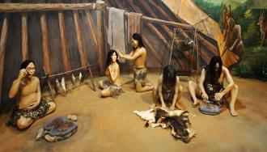
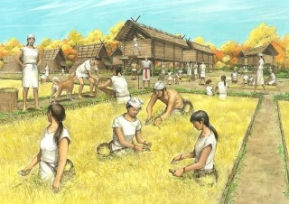
일본 음식 문화 변화과정
고대
곡물이나 어패류, 해조류, 야채류, 조류 등 주로 생식을 했으나, 나중에는 구워서 먹었을 것으로 추측
중세
농경사회 형성
육식 금지령, 쌀로 세금을 대신할 정도로 쌀이 경제기반이 됨, 양조기술 발달

Slide 48
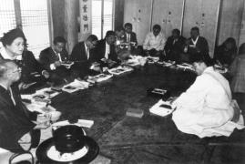
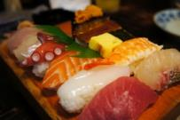
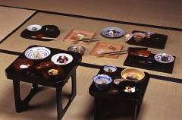
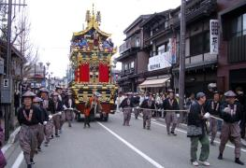
일본 음식 문화 변화과정
근세
근대
차도 문화 활성화
서민의 경쟁력 향상
쇄국정책의 영향으로 일본자체요리 발달
혼센 요리 기초 형성
하루 2식에서 3식으로 전환 시기

Slide 49
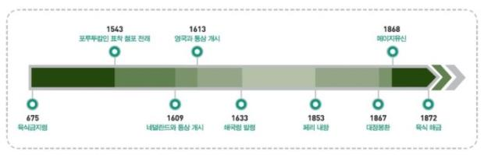
일본 음식 문화 변화과정
현대
외국과의 교역확대로 인한 서양식 식문화 활성화
육류, 빵, 맥주, 서양과자의 보급, 일반인들의 식문화에 관심
육류의 식품 사용 가능
1200년간 금기 시 해오던,
수입식품과 양식조리법이 보급되면서 독특한 형태로 발전

Slide 50
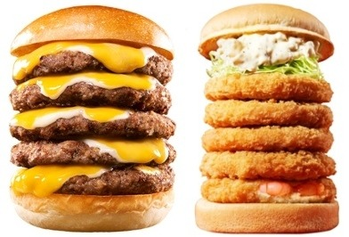
일본 음식 문화 변화과정
현대
가전제품의 등장으로 시간적 여유
인스턴트식품, 즉석요리의 등장으로 식생활이 윤택
환경오염, 정크 푸드의 범람으로 웰빙 음식에 많은 관심

Slide 51
Thank you

